Slide 1
Реализация программы работы с одаренными детьми в 1 полугодии
2017 – 2018 учебный год

Slide 2
Итоги муниципального этапа всероссийской олимпиады школьников
 | 2017 – 2018 | 2016 - 2017
Всего участников | 257 | 229
Победителей | 24 | 22
Призеров | 43 | 40
Выход на регион | 20 | 30

Slide 3
5 выходов на регион – Аникина Е.:
астрономия, биология, математика, русский язык, физика: 3 – МЭ 2017
3 участника РЭ с 2016-2017 г::
Астрономия: Вяткин И., Крылова М.
Технология – Петренко К.

Slide 4
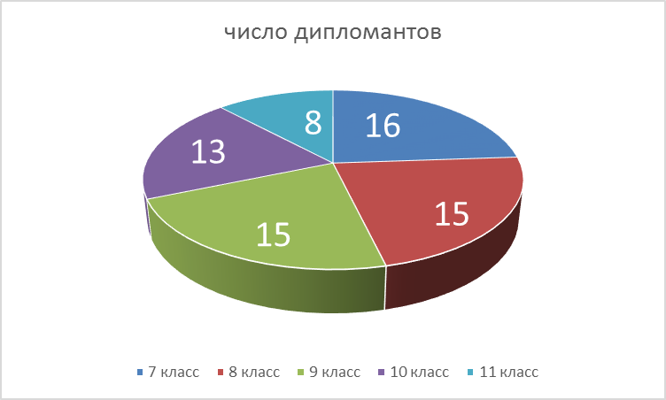
Итоги по классам
Аникина Елена 10 «Б» – 4 диплома
Сатаев Степан 7 «Б» - 3 диплома
Курицына Полина 8 «Б» - 3 диплома
Сафонова Варвара 8 «В» – 3 диплома
Вайнберг Лия 9 «А» – 3 диплома
Вдовенков Сергей 7 «Б» - 2 диплома
Гуляев Данила 9 «Б» – 2 диплома
Плакина Наталья 9 «А» - 2 диплома
Шмелева Лиза 9 «А» – 2 диплома
Иванова Анна 10 «Б» – 2 диплома
Радаев Семен 10 «Б» – 2 диплома
Савельева Алина 10 «А» – 2 диплома
Крылова Мария 11 «Б» – 2 диплома
11а – 2
11б – 6
7а – 2
7б – 11
7в – 1
7г – 2
10а – 3
10б – 10
9а – 11
9б – 2
9в – 2
8а – 3
8б – 6
8в – 6

